Slide 1
Эффект завихренности в столкновениях тяжелых ионов.
Подготовил и выполнил
Абдуллин Тимур Альбертович
Кафедра физики элементарных частиц (группа 409)
Научный руководитель
к. ф. -м. н. Апарин Алексей Андреевич

Slide 2
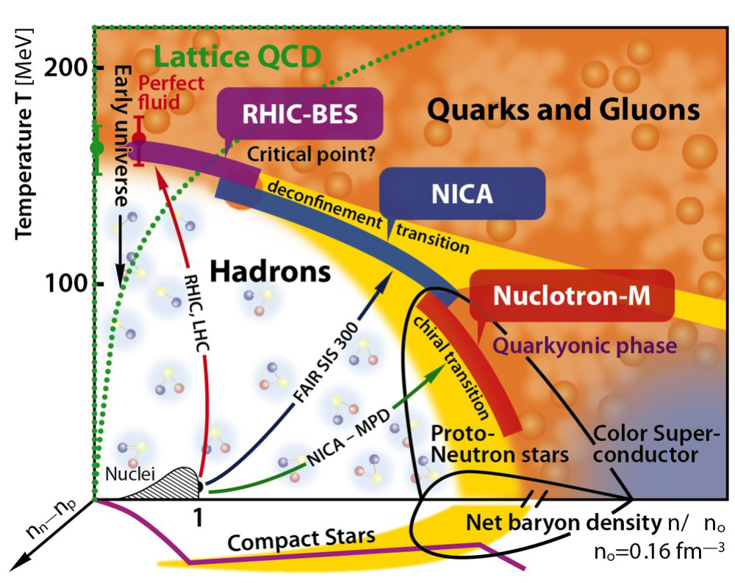
Кварк-глюонная плазма
Состояние квази-свободных кварков и глюонов, когда вследствие высоких температур или плотностей взаимодействие между ними слабеет и они больше не удерживаются внутри нуклонов.
В столкновениях тяжелых ионов при достаточной энергии ускорителя достижима плотность энергии, значительно превышающая среднюю плотность энергии в нуклоне, т.е возможно экспериментальное изучение КГП.
Фазовая диаграмма ядерного вещества представленная в терминах энергетической температуры T и относительной барионной плотности n/n0. Разными цветами показаны разные фазы ядерной материи.
Отмечены области, доступные для исследования на различных экспериментальных установках. Зеленым отмечена область применимости теоретических вычислений на решетке.

Slide 3
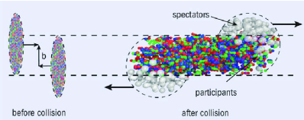
Возникновение кварковой материи
Кварковая материя может возникать в столкновениях ультра релятивистских тяжелых ионов на короткое время, превращаясь затем в обычную адронную материю и распадаясь на конечные адроны. Схематично этот процесс изображен на рисунке. Образованная в результате столкновения тяжелых ионов система демонстрирует коллективные свойства и, следовательно, может быть описана методами релятивистской гидродинамики.
Схематичное изображение столкновения двух тяжелых ионов. До столкновения ядра сжаты вдоль траектории движения за счет эффекта Лоренца. После столкновения в области перекрытия ядер может возникать система из квази-свободных кварков и глюонов. Цветными точками отмечены отдельные кварки и глюоны.

Slide 4
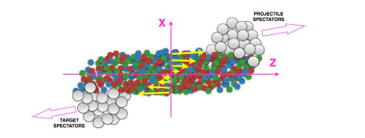
Завихренность
При нецентральных столкновениях тяжелых ионов существует несколько путей образования завихренности. Основным является большой угловой момент образован- ной системы. После столкновения его часть сохраняется в кварк-глюонной плазме в виде углового вращения жидкости. Также источниками завихренности являются сверхсильное магнитное поле, расширяющиеся струи в кварк-глюонной плазме и неоднородное пространственное расширение фаербола.
Схематическое изображение столкновения. Стрелки указывают поле скорости потока, как орбитальный угловой момент, так и магнитное поле указывают внутрь страницы.
Формула углового момента
b - прицельный параметр
A - число нуклонов в одном ядре.

Slide 5
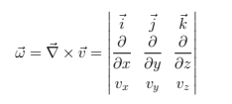

Способы вычисления завихренности
Существует несколько определений завихренности в литературе, которые удобны для анализа эффектов, возникающих в результате наличия вращения в системе. В классической гидродинамике завихренность определяется через ротор вектора классической скорости:
В релятивистской гидродинамике завихренность определяется формулой:
где v - 4-вектор скорости.

Slide 6
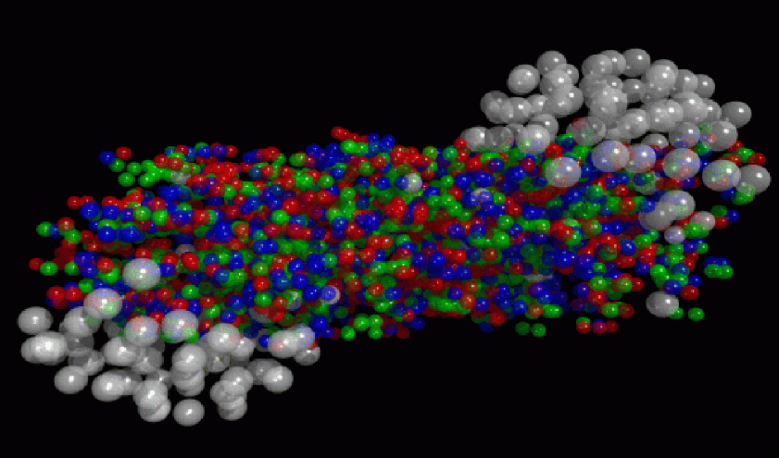
Немного об UrQMD
UrQMD (Ultra-Relativistic Quantum Molecular Dynamics) - это модель, используемая в физике высоких энергий для описания столкновений частиц при высоких энергиях (диапазон энергий от SIS до RHIC), таких как столкновения ядер тяжелых элементов в ускорителях частиц.
В настоящей работе используются данные Монте-Карло генератора UrQMD столкновений ядер золота при энергии √s_{NN} = 9 ГэВ. Число событий составляет 7.6*10⁶
Обработка данных производилась с помощью программного пакета ROOT.

Slide 7
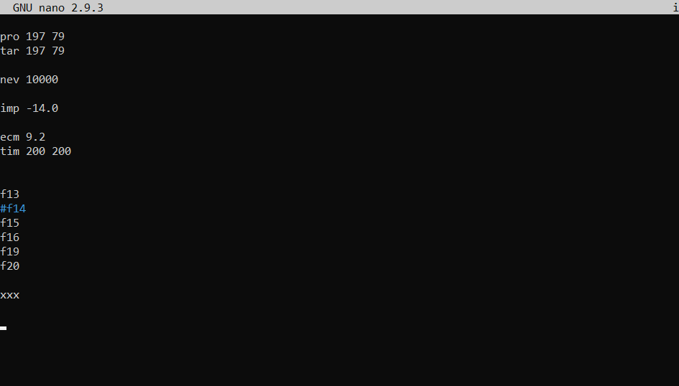
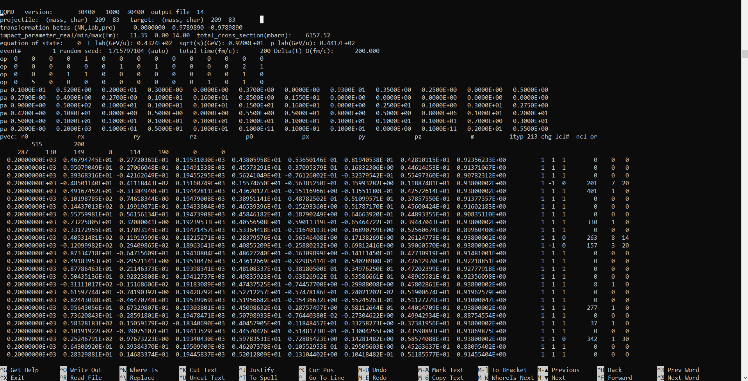
Генерация событий и результат
Входные данные
Результат работы программы

Slide 8
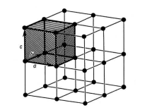


Поле скоростей
Поле скоростей было рассчитано с использованием энергий и импульсов всех частиц в конечном состоянии. Для вычислений использовались два метода представления взаимодействия образованной в столкновении системы - гидродинамический и кинематический.
Схема разбиения пространства
Формула скорости в гидродинамическом
методе
Формула скорости в кинетическом методе

Slide 9
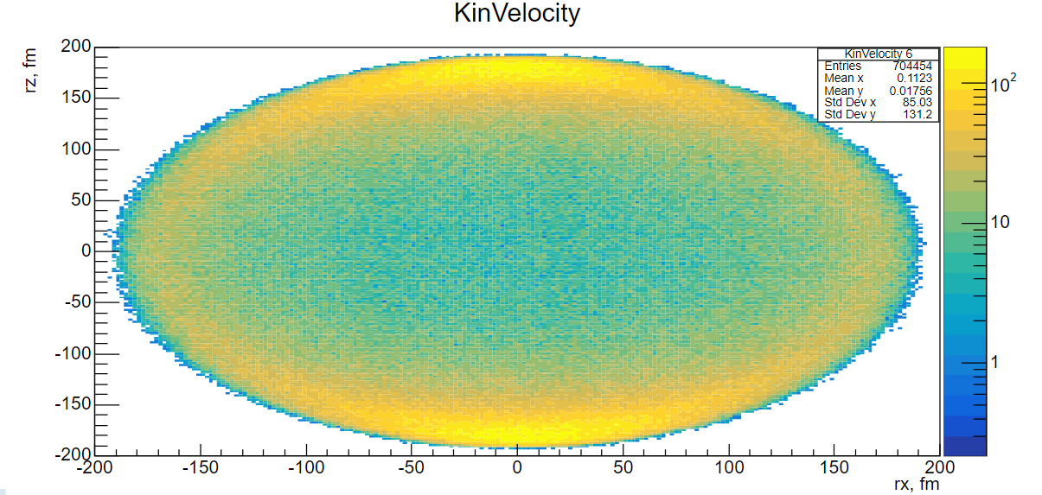
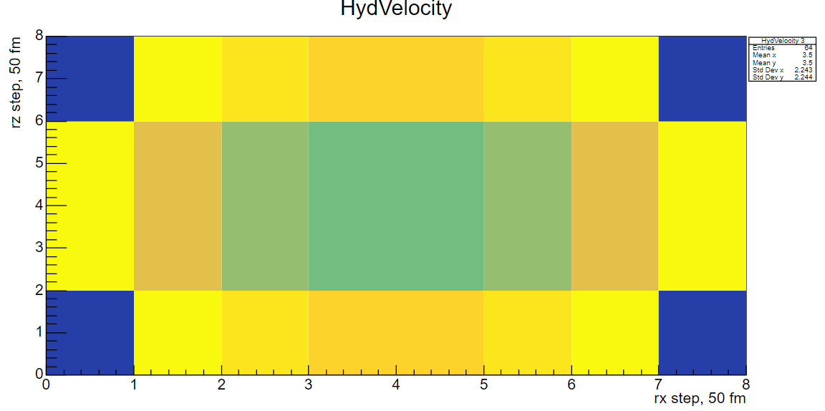
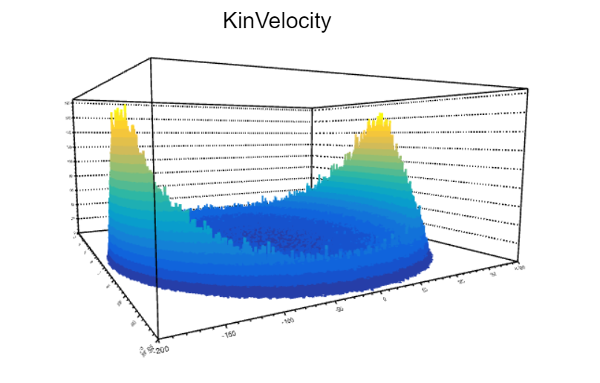
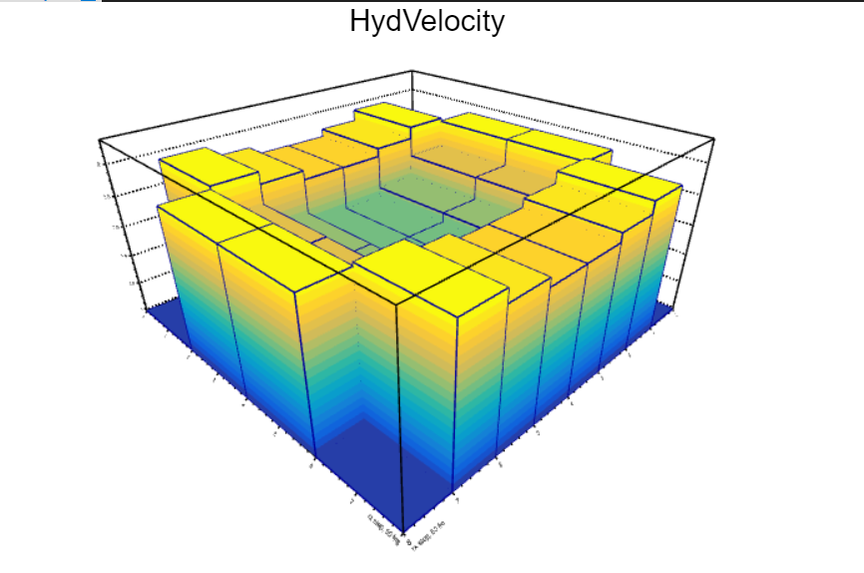
Промежуточные результаты: поле скоростей
Карта скоростей в ячейках среды в плоскости zx для слоя y (25;50), √s_{NN} = 9 ГэВ, рассчитанная кинематическим (справа )и гидродинамическим (слева) методами.

Slide 10

Кинематическая релятивистская завихренность
Полученные двумя способами поля скоростей были использованы для расчета кинематической завихренности. Представление для численного расчета:

Slide 11
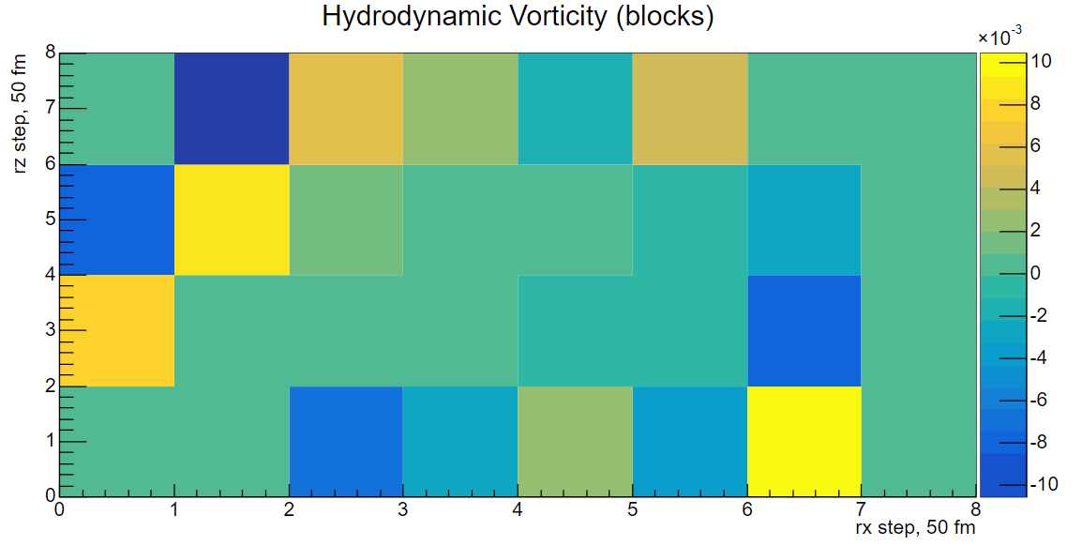
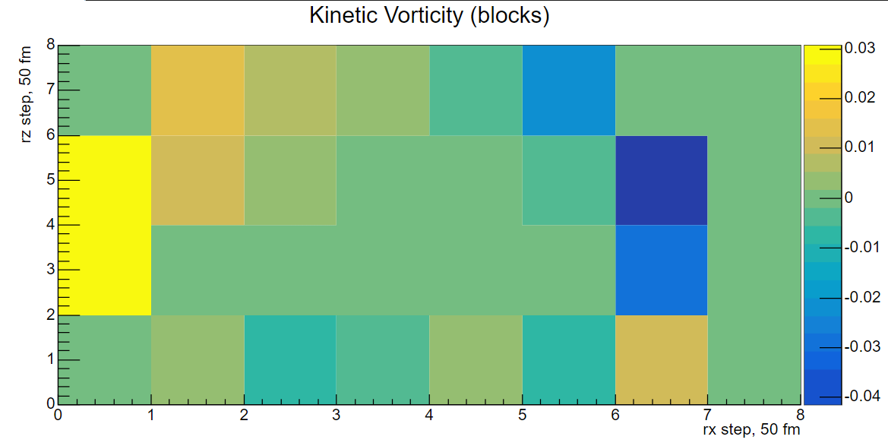
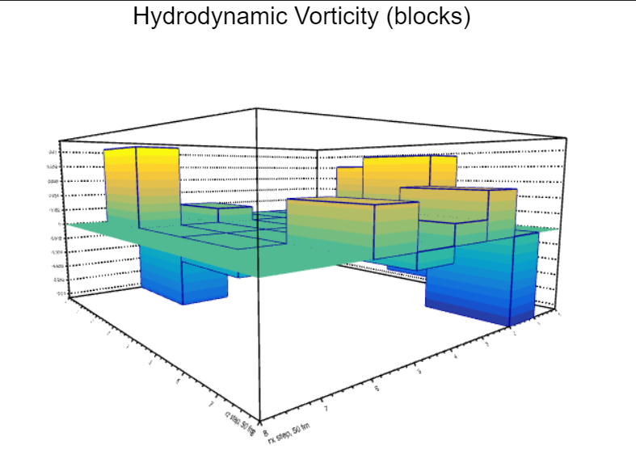
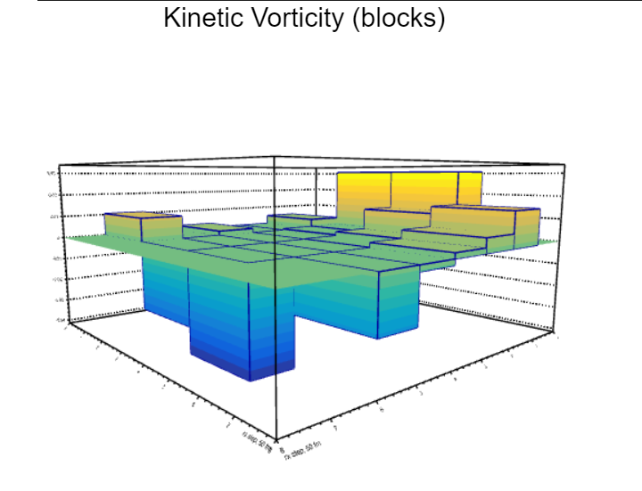
Результаты
Величины завихренностей, подсчитанной с использованием скорости, полученной гидродинамическим и кинематическим методами в слое y (-200, -150)

Slide 12
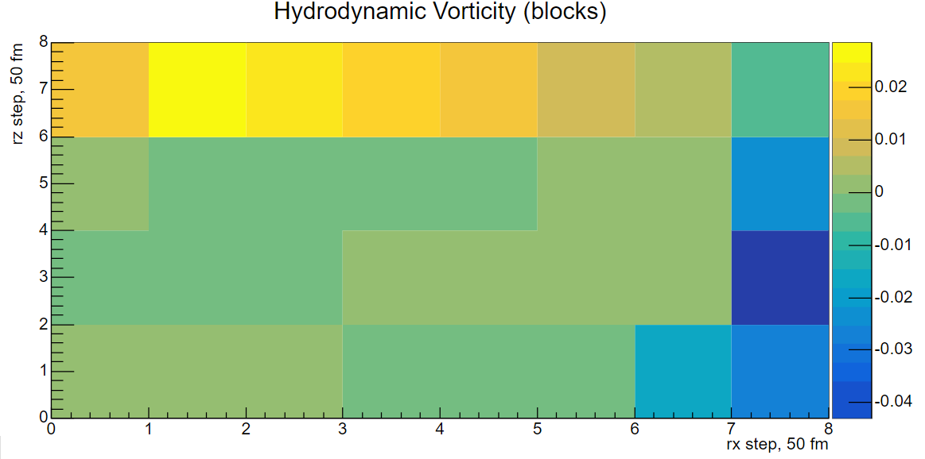
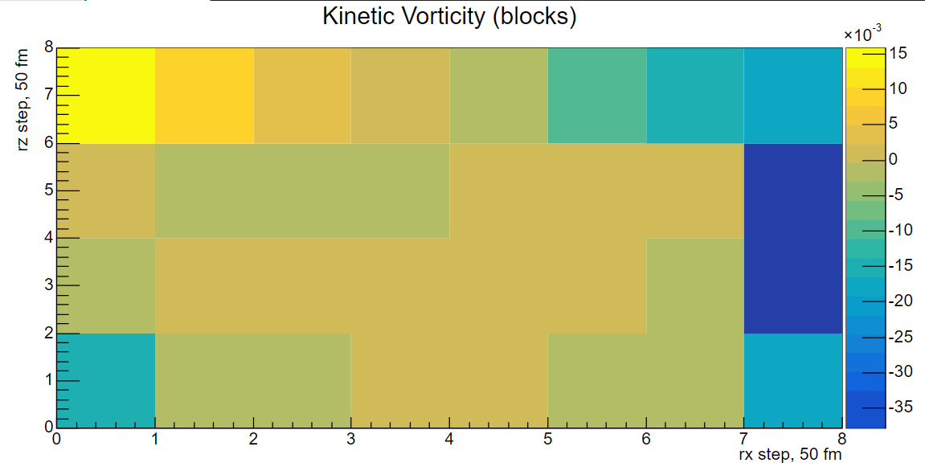
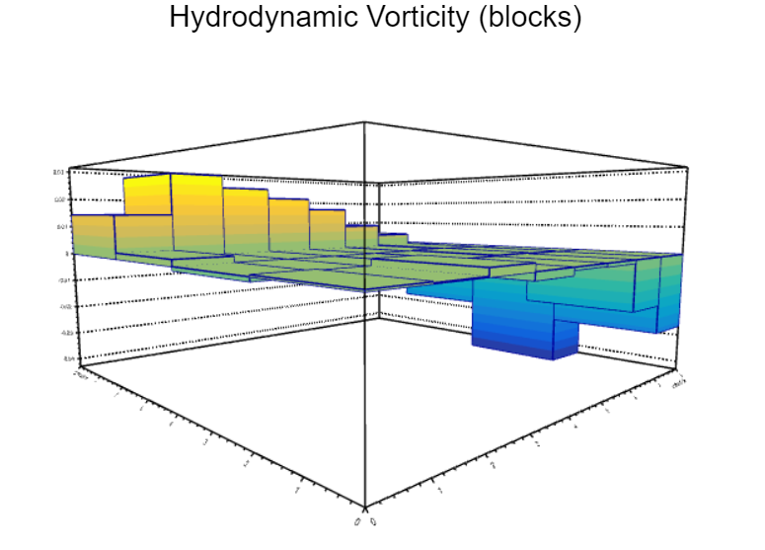
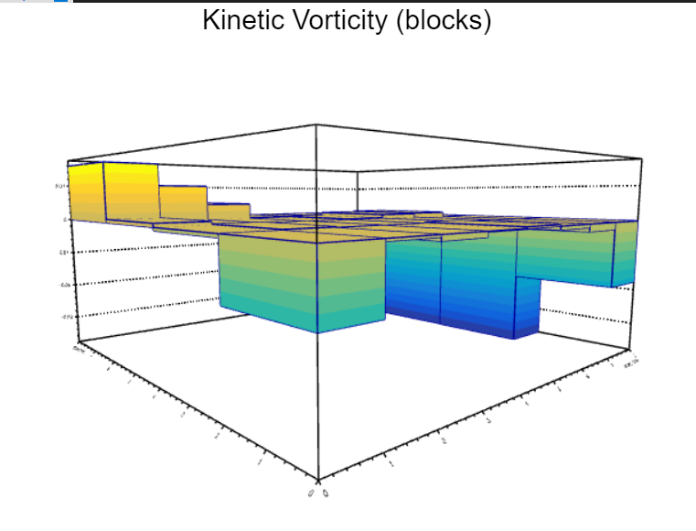
Величины завихренностей, подсчитанных с использованием скорости, полученной гидродинамическим и кинематическим методами в слое y (0, 50)

Slide 13
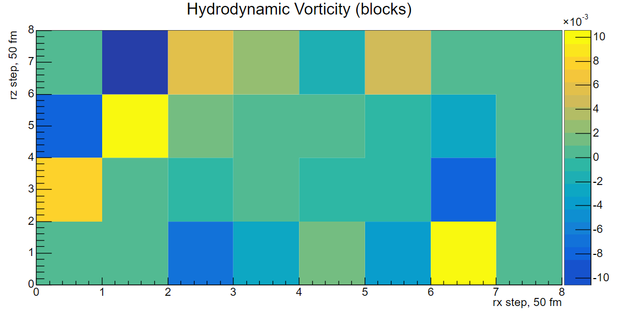
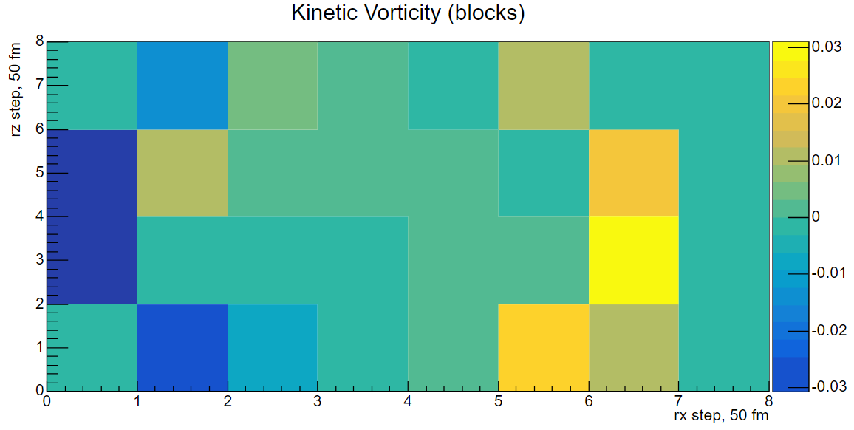
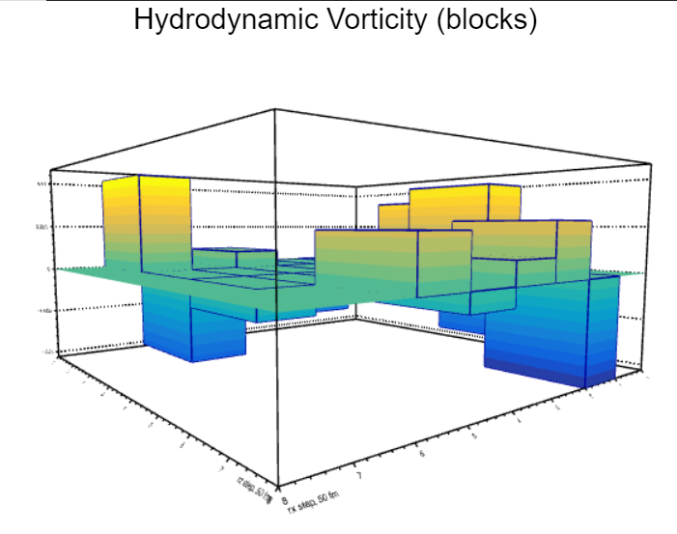
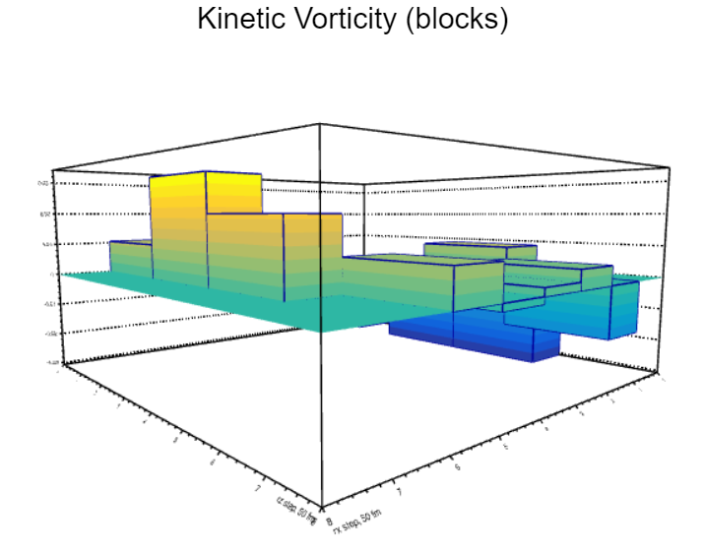
Величины завихренностей, подсчитанных с использованием скорости, полученной гидродинамическим и кинематическим методами в слое y (150, 200)

Slide 14
Заключение
Основной целью работы было исследование среды, образующейся в результате столкновения тяжелых ионов при помощи измерения величин завихренности системы.
В результате выполненной работы были обнаружены эффекты, требующие дальнейших исследований.
Следующим шагом работы является более глубокая оценка результатов, полученных двумя методами, сравнение их с коллегой, работающим со смежной моделью. Также планируется изучение связанной с завихренностью величины - поляризации.

Slide 15
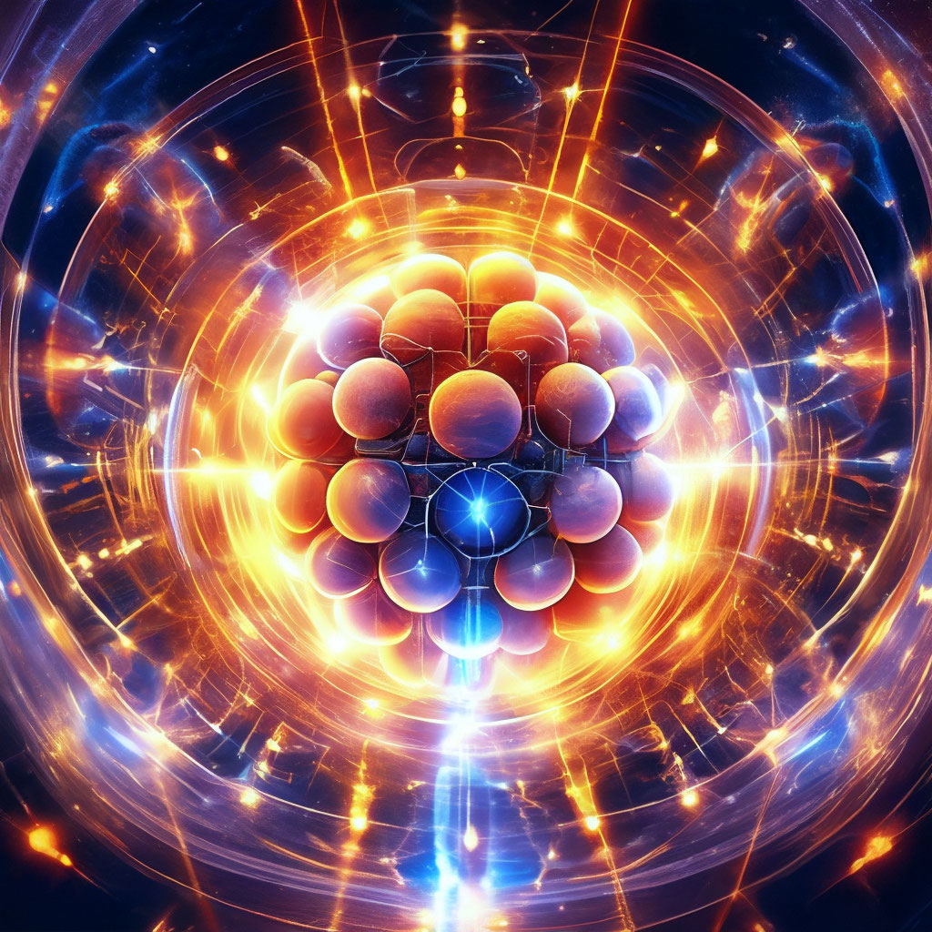
Спасибо за внимание!

